Slide 1
Mjerenje utjecaja toka ionskog snopa na procese formiranja defekata u poluvodičkim detektorima zračenja
Samostalni seminar iz istraživanja u fizici
Fizički odsjek, PMF, Zagreb
siječanj 2018.
STUDENT: Andreo Crnjac
MENTOR: dr. Milko Jakšić

Slide 2
6 mikrona

Slide 3
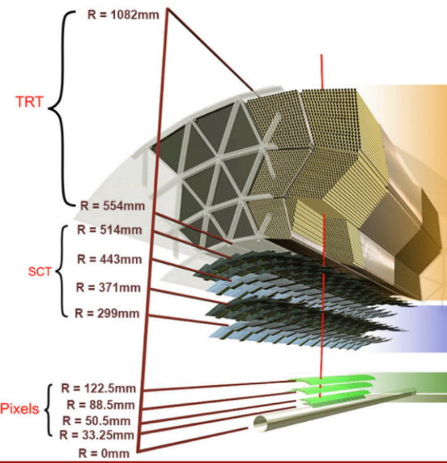
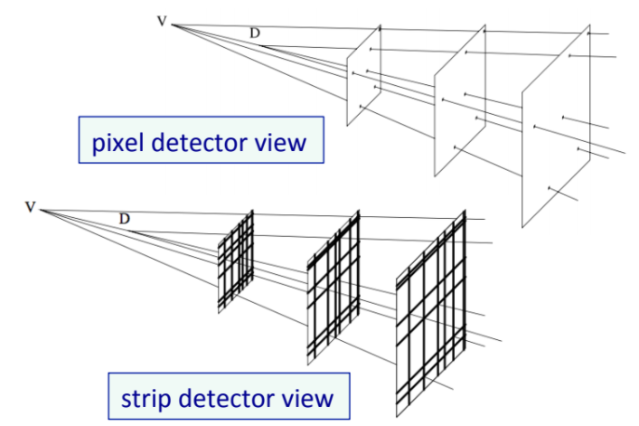
UVOD
Od 1980-ih tracker detektori, izloženost velikim količinama zračenja
IZVOR: [hvhr2017]
IZVOR: [hvhr2017]

Slide 4
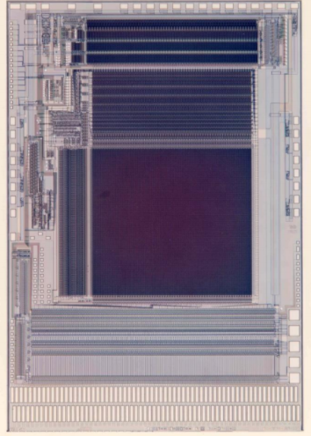
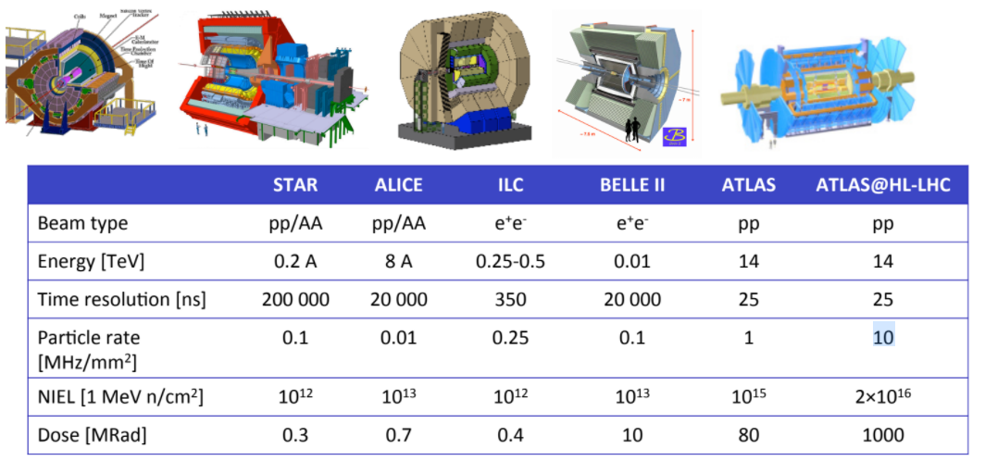
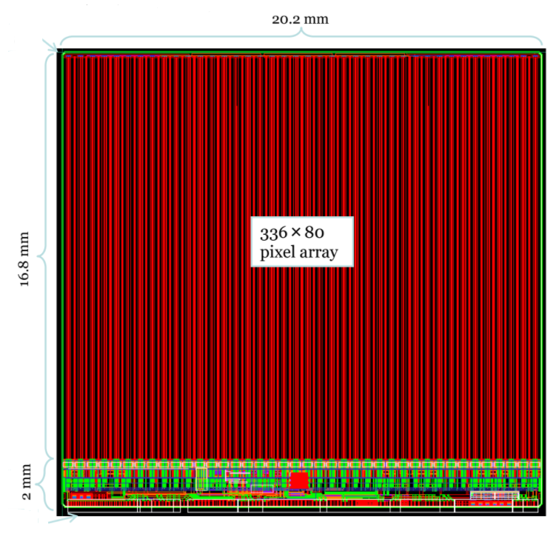
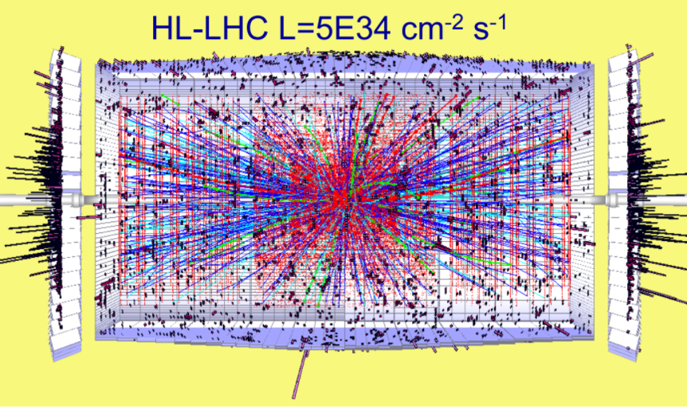
UVOD
IZVOR: [hvhr2017]
IZVOR: [fee2017]
IZVOR: [fee2017]

Slide 5
SADRŽAJ
Uvod
Teorijska pozadina
2.1) Defekti nastali ionizacijskim zračenjem
2.2) Rekombinacije defekata
2.3) Defekti kao centri uhvata nosilaca naboja
2.4) Vremenska evolucija broja defekata nakon ozračivanja poluvodiča
Eksperimentalne tehnike
3.1) IBIC metoda
3.2) Akceleratorski sustav i nuklearna mikroproba
3.3) Opis eksperimentalnog postava
Rezultati mjerenja i diskusija
4.1) Definiranje prostorne skale
4.2) Provjera utjecaja toka ionskog snopa na CCE
Zaključak

Slide 6
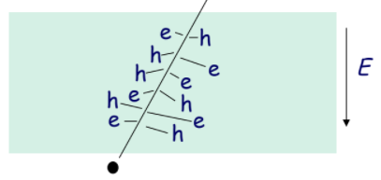
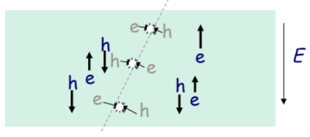
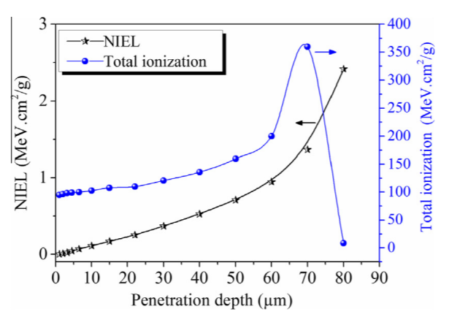
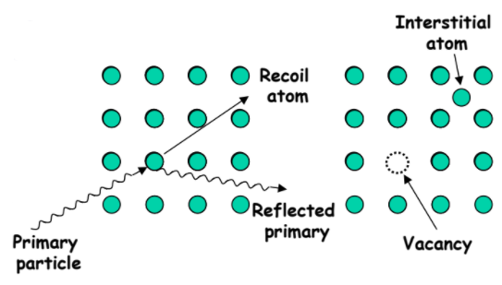
TEORIJSKA POZADINA Defekti nastali ionizacijskim zračenjem
Upadom iona na poluvodič, materijal se ionizira, čestica gubi energiju
Za stvaranje defekata važna je ne-ionizacijska komponenta gubitka energije, engl. NIEL
IZVOR: [abdel2015]

Slide 7
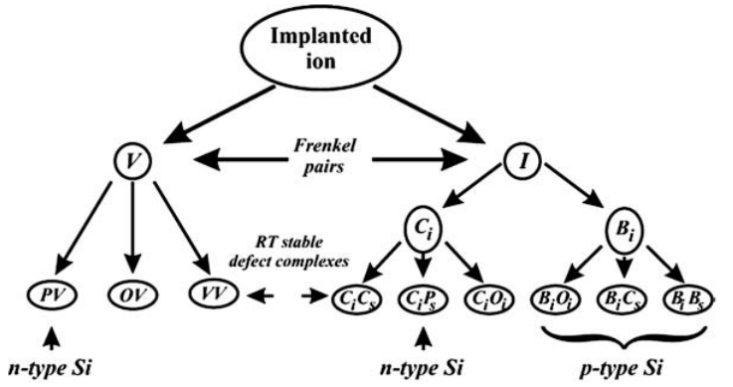
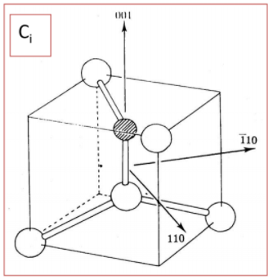
Defekti nastali ionizacijskim zračenjem
TEORIJSKA
POZADINA
Nastali Frenkelovi parovi su vrlo mobilni – stvaraju nove kompleksnije defekte
IZVOR: [3]
NAJVAŽNIJI
Vakancije :
VV, VO, BV…
Intersticije:
C_{i} ,C_{i}O_{i} …

Slide 8
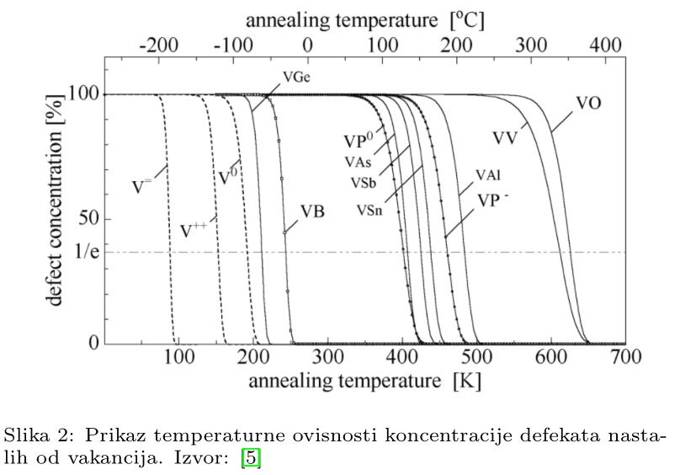
Rekombinacije defekata
TEORIJSKA
POZADINA
X + Y -> XY
NPR: V + I -> ○
Generalni oblik reakcije za sparivanje ili rekombiniranje dvije vrste defekata s koncentracijama N_{x} i N_{y}
/
D je difuzivnost reakcije
R(x,y) je doseg reakcije
Difuzivnost ovisi o temperaturi na kojoj se materijal nalazi – variranjem temperature možemo „očistiti” defekte iz kristalne strukture (ovaj efekt se naziva napuštanje)
DEFECT ANNEALING

Slide 9
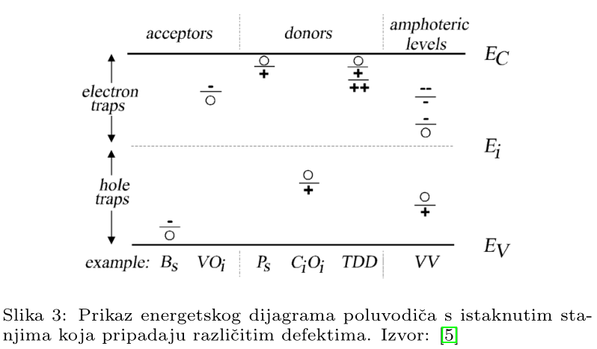
Defekti kao centri uhvata nosilaca naboja
TEORIJSKA
POZADINA
Mehanizam odgovoran za
smanjenje učinkovitosti sakupljanja naboja (CCE)
C_{i}O_{i}^{+/o}
7 mikrosekundi
VO^{-/o}
0.4 nanosekunde

Slide 10
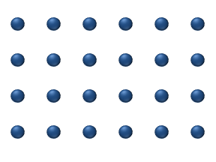
Vremenska evolucija broja defekata nakon ozračivanja poluvodiča
TEORIJSKA
POZADINA
KASKADNA TERMALIZACIJA
DINAMIČKO NAPUŠTANJE engl. Dynamic annealing
μs, ms,
minute, sati…
<10 ps

Slide 11
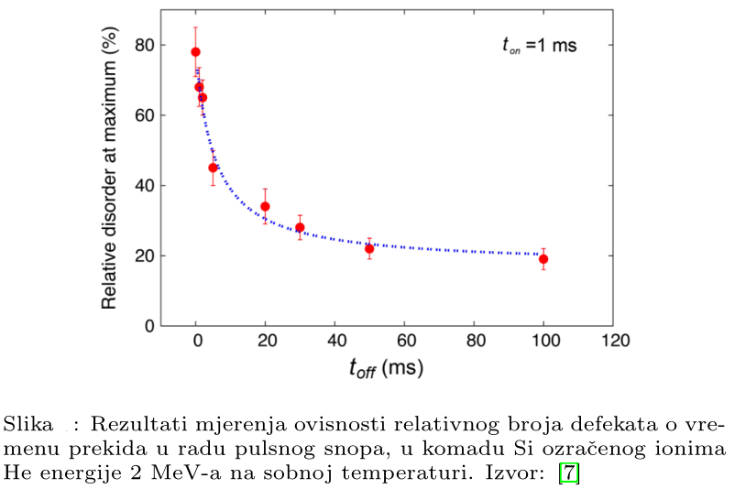
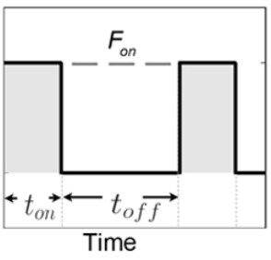
Vremenska evolucija broja defekata nakon ozračivanja poluvodiča
TEORIJSKA
POZADINA
Pulsni snop – vrijeme za koje je snop zatvoren t_{off} omogućava dinamičko napuštanje
τ ~ 10 ms
M.T. Myers, S. Charnvanichborikarn, L. Shao, S.O. Kucheyev, Pulsed Ion Beam Measurement of the Time Constant of Dynamic Annealing in Si; Phys. Rev. Lett., 109 (2012)

Slide 12
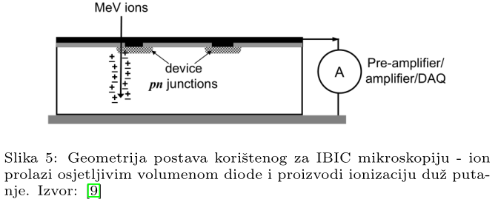
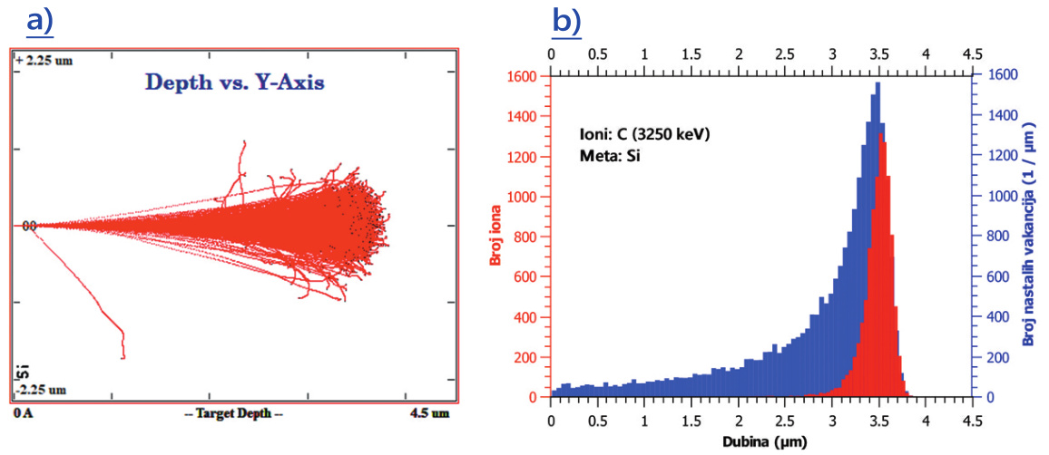
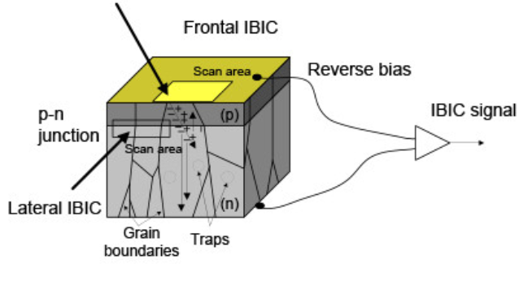
EKSPERIMENTALNE TEHNIKE IBIC metoda
Engl. Ion Beam Induced Charge
Mikroskopska tehnika (!)
Pogodna za detekciju male količine zračenja
TRIM simulacija (10k iona)

Slide 13
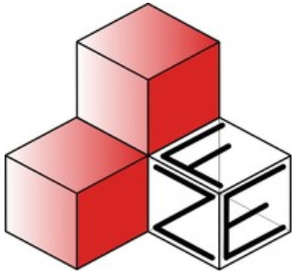
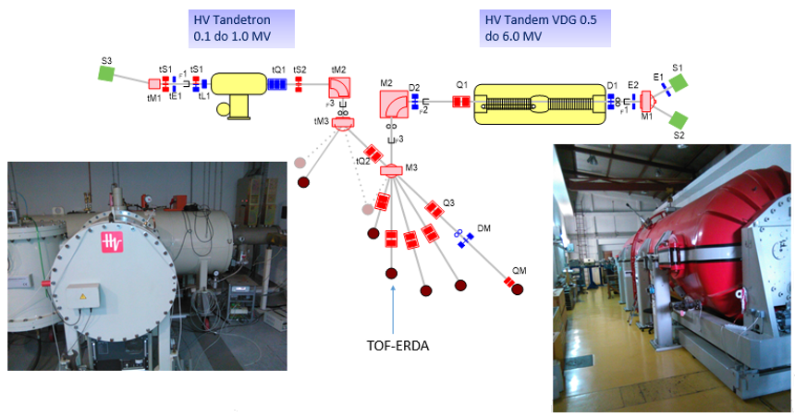
EKSPERIMENTALNE TEHNIKE
Akceleratorski sustav i
nuklearna mikroproba
Laboratorij za interakcije ionskih snopova, IRB
NUKLEARNA MIKROPROBA

Slide 14
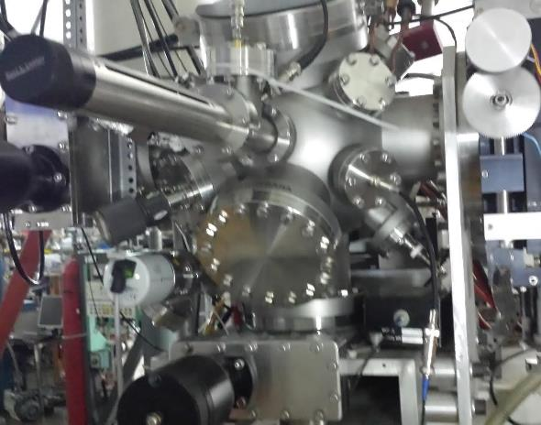
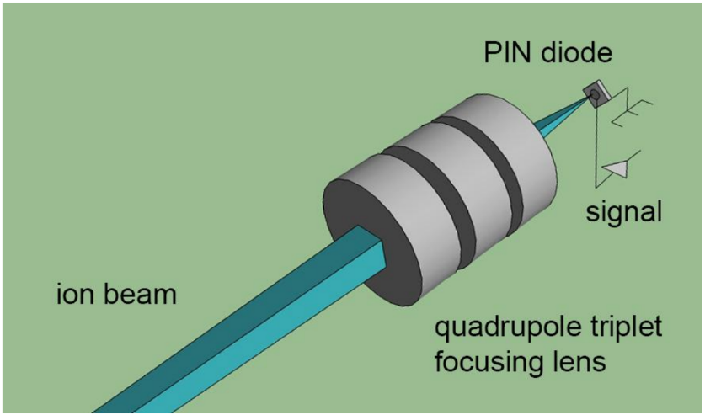
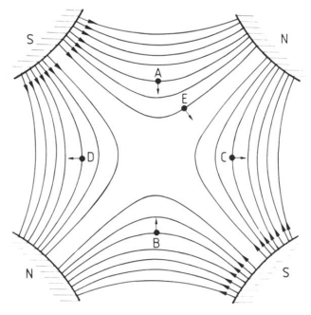
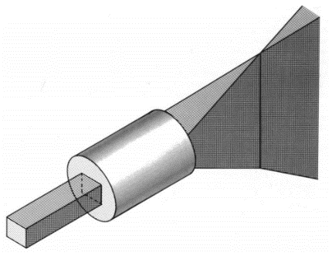
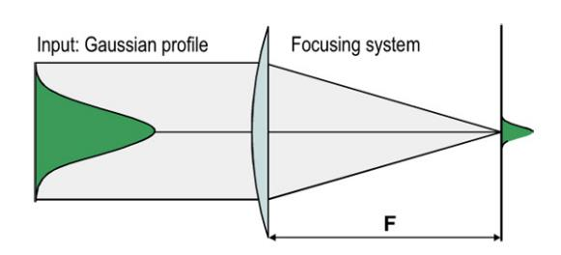
EKSPERIMENTALNE TEHNIKE
Akceleratorski sustav i
nuklearna mikroproba
IZVOR: [11]
FOKUSIRANJE U IONSKOJ OPTICI

Slide 15
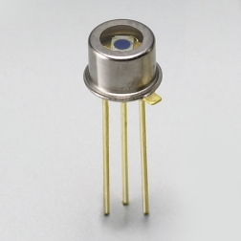
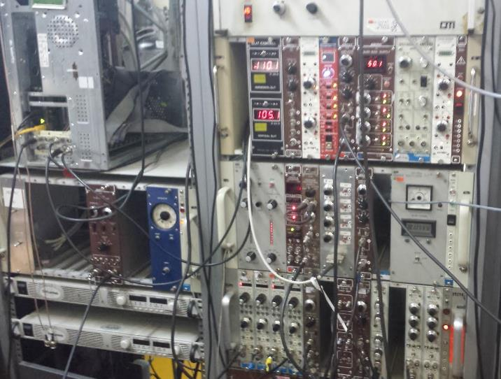
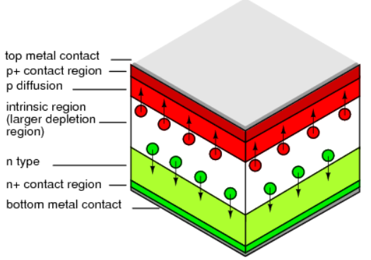
EKSPERIMENTALNE TEHNIKE
Opis eksperimentalnog postava
IZVOR: [11]
Hamamatsu S5821
PIN dioda

Slide 16
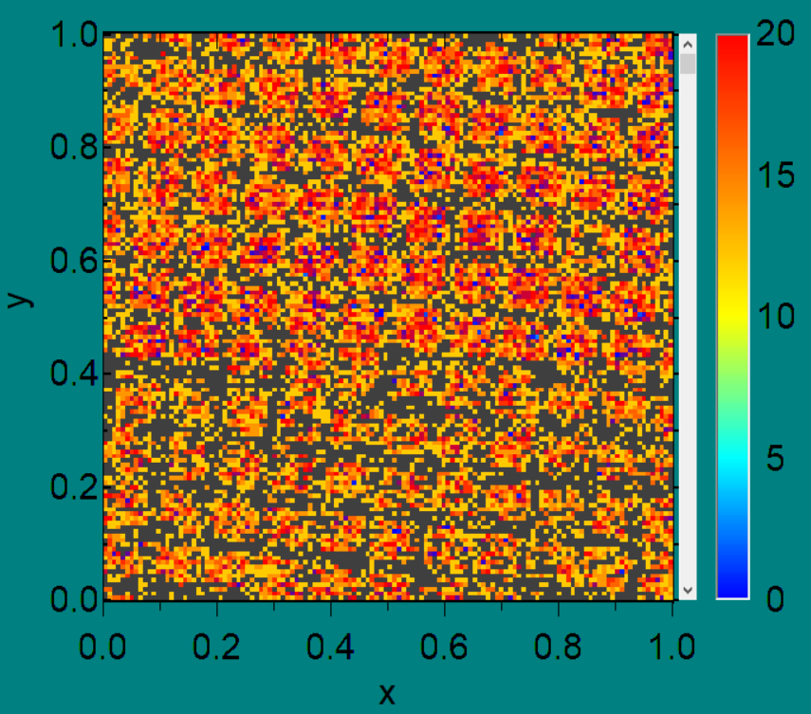
REZULTATI MJERENJA I DISKUSIJA Definiranje prostorne skale
SNOP iona ugljika, E = 3.25 MeV
Mikrometarska mrežica, 1000 zareza po inču
Detektor iza mrežice u odnosu na upadni snop (nije IBIC)
X = Y = 0.0274 cm
Softver – 128^{x}128 piksela, površina piksela = (2.141)² μm²
SKENER

Slide 17
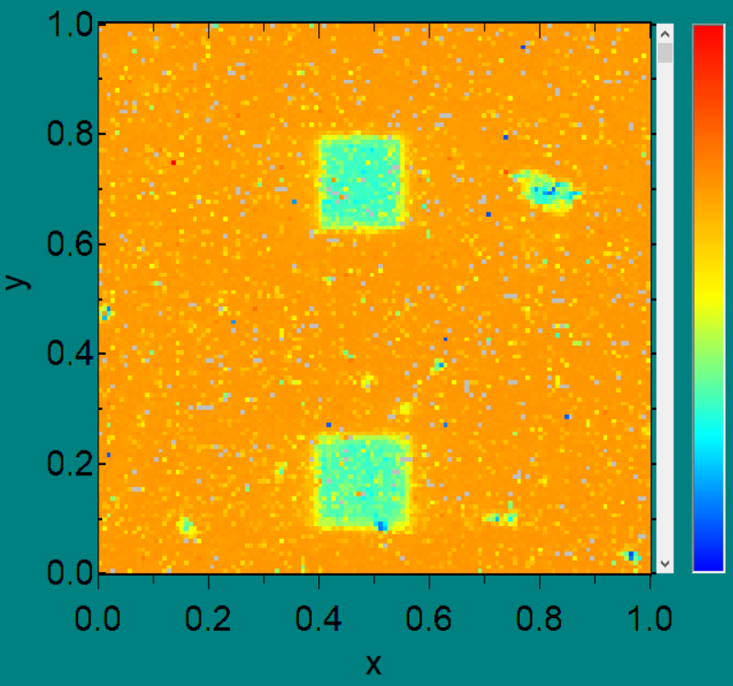
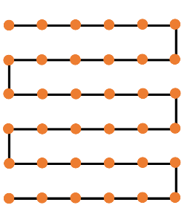
REZULTATI MJERENJA I DISKUSIJA
Provjera utjecaja toka
ionskog snopa na CCE
MJERNI POSTUPAK
Definirana dva područja 20^{x}20 piksela
Ozračena jednakom dozom, ali različitom brzinom zaustavljanja po pikselu 1 = 10000 µs/piksel i 2 = 100 µs/piksel
Ozračivanja napravljena s malim vremenskim odmakom
Skeniranje u vremenskim razmacima – isti snop prelazi preko većeg područja diode koje obuhvaća oštećene sekcije
1
2
KRETANJE SNOPA

Slide 18
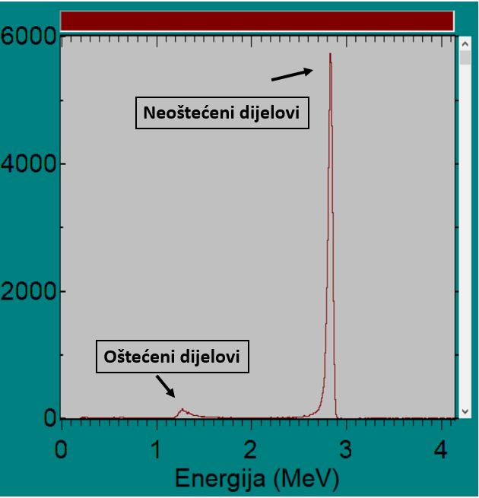
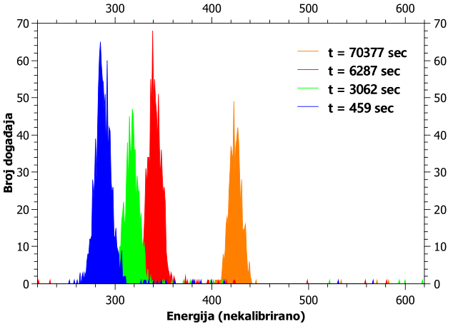
REZULTATI MJERENJA I DISKUSIJA
Provjera utjecaja toka
ionskog snopa na CCE
Brojanje događaja u oštećenim i neoštećenim sekc.
Pozicija u energijskom spektru
CCE = $\frac{BROJ DETEKTIRANIH}{UKUPAN BROJ STVORENIH}$
PROVEDENE GAUSIJANSKE PRILAGODBE

Slide 19
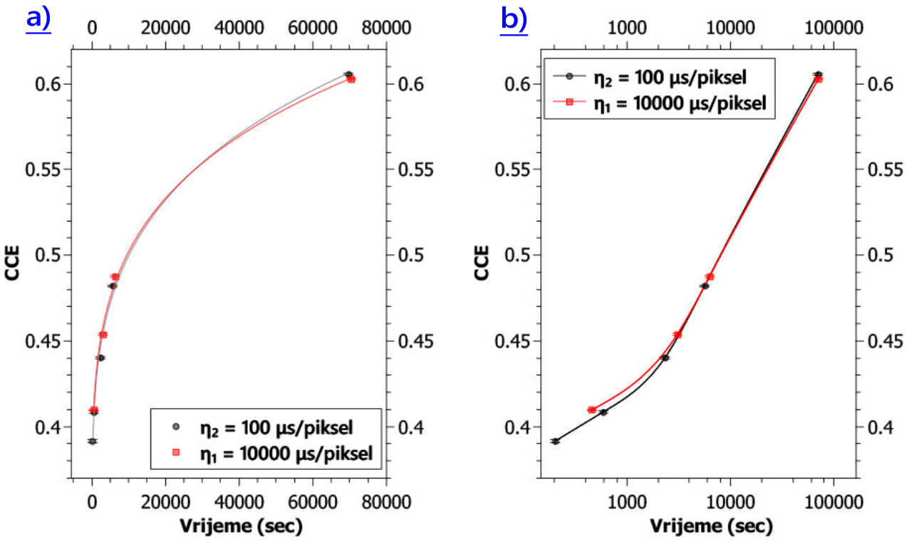
REZULTATI MJERENJA I DISKUSIJA
Provjera utjecaja toka
ionskog snopa na CCE
LINEARNA VREMENSKA SKALA
LOGARITAMSKA VREMENSKA SKALA

Slide 20
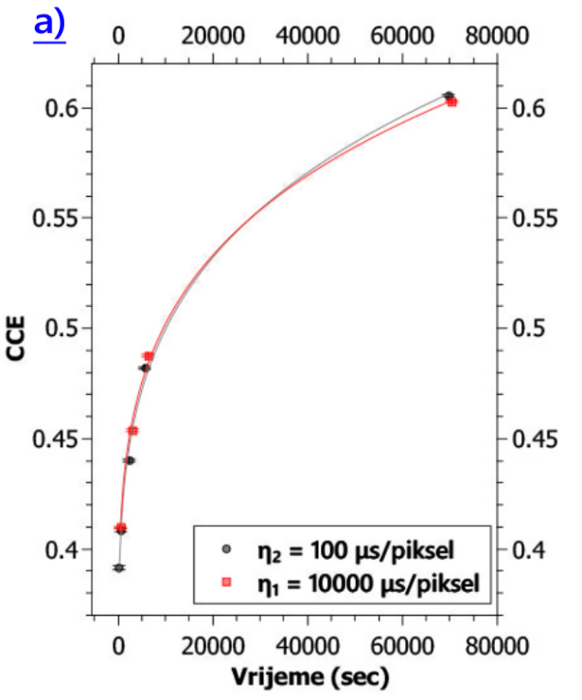
REZULTATI MJERENJA I DISKUSIJA
Provjera utjecaja toka
ionskog snopa na CCE
DISKUSIJA
Oporavak CCE-a snažno raste na početku (vremena od ~ 100 sek. i ~ 1000 sek.)
Ukupni oporavak sa 0.4 na 0.6
Stagnacija oporavka nakon višesatnog vremenskog odmaka – stabilizacija defekata
Ovo su procesi dynamic annealing-a
Snop se, u slučaju 1 na područje istog piksela vraća svake 4 sek., a u slučaju 2 svakih 40 ms
Nije uočen različit trend ili iznos oporavka CCE-a za ove dvije konfiguracije ozračivanja
R = 5Å, t = 10 ps
p < 1/1000000
F(x) = A + B · x^(1/C)
C = 5 +- 1

Slide 21
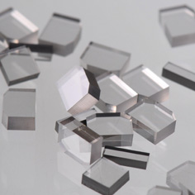
ZAKLJUČAK
Procesi dinamičkog napuštanja defekata aktivni na periodima jednog dana na sobnoj temperaturi
ASTM International – 24h na 80 °C, radi stabilizacije defekata [12]
Dvije konfiguracije ozračivanje, koje su simulirale promjene toka iona, nisu producirale vidljivi utjecaj na formaciju defekata u silicijskoj PIN diodi
Daljnja mjerenja potrebna za proučavanje stabilizacije broja defekata (vrsta iona, temperatura, bias napon…)
Cilj – šira uporaba dijamanata u poluvodičkim detektorskim sustavima

Slide 22
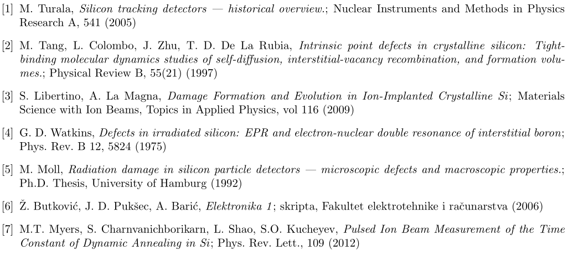
LITERATURA

Slide 23
LITERATURA Dodatni izvori slika za prezentacije
[hvhr2017] Attilio Andreazza, High-Voltage/High-Resistvity CMOS Detectors; Internatonal Course "Detectors and Electronics for High Energy Physics, Astrophysics, Space and Medical Physics„ INFN Laboratori Nazionali di Legnaro, 2017, predavanje
[fee2017] Valerio Re, Front-end electronics for silicon trackers; Internatonal Course "Detectors and Electronics for High Energy Physics, Astrophysics, Space and Medical Physics„ INFN Laboratori Nazional di Legnaro, 2017, predavanje
[Abdel2015] N. S. Abdel et al., Radiation tolerance of ultra-thin PIN silicon detectors evaluated with a MeV proton microbeam; Nuclear Instruments and Methods in Physics Research Section B: Beam Interactions with Materials and Atoms, Vol. 418, 2015
HVALA!

